Slide 1
텔코웨어 VPN 접속 방법
Paloalto GlobalProtect
(SSL-VPN)

Slide 2
1.
VPN 계정
2.
Windows 설치
3.
MacOS 설치

Slide 3
VPN 계정
VPN installation guide
「
담당자를 통해서만 생성/변경 가능
」
참고 사항
별도의 계정 생성/변경 페이지 미 제공
담당자에게 사용할 계정/비밀번호를 이메일을 통해 요청하여 생성 필요
비밀번호 분실 등의 경우도 동일하게 담당자를 통해서 변경 가능
계정 요청 시 필요 사항
계정 : TOP 계정과 동일하게 설정
비밀번호 : 단순하지 않은 6자리 이상의 비밀번호
담당자 : 사업기획팀 강용구 과장

Slide 4
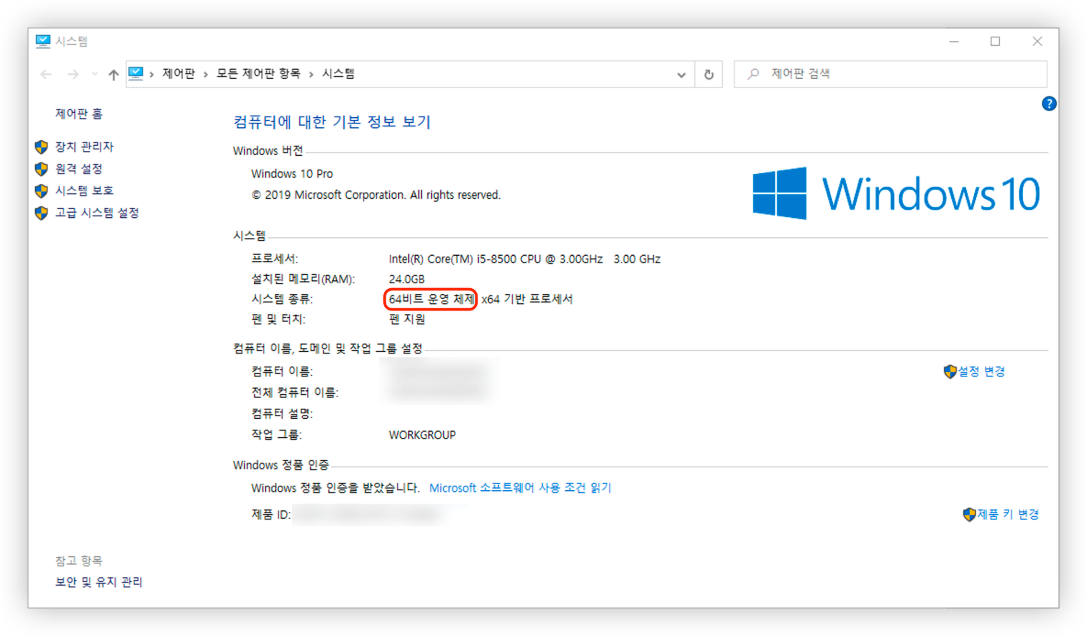
Windows 설치 방법
VPN installation guide
「
시스템 종류 확인
」

Slide 5
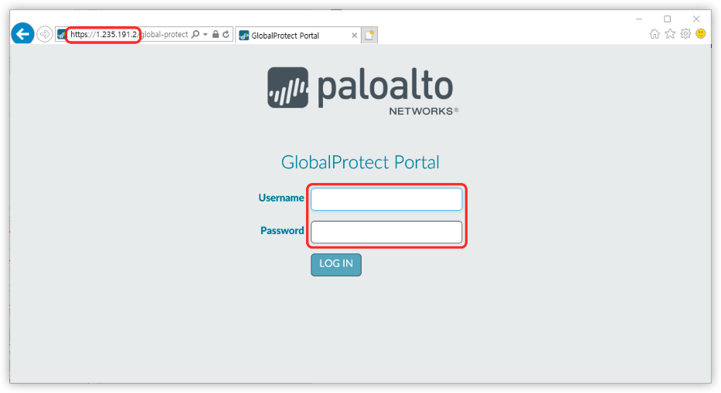
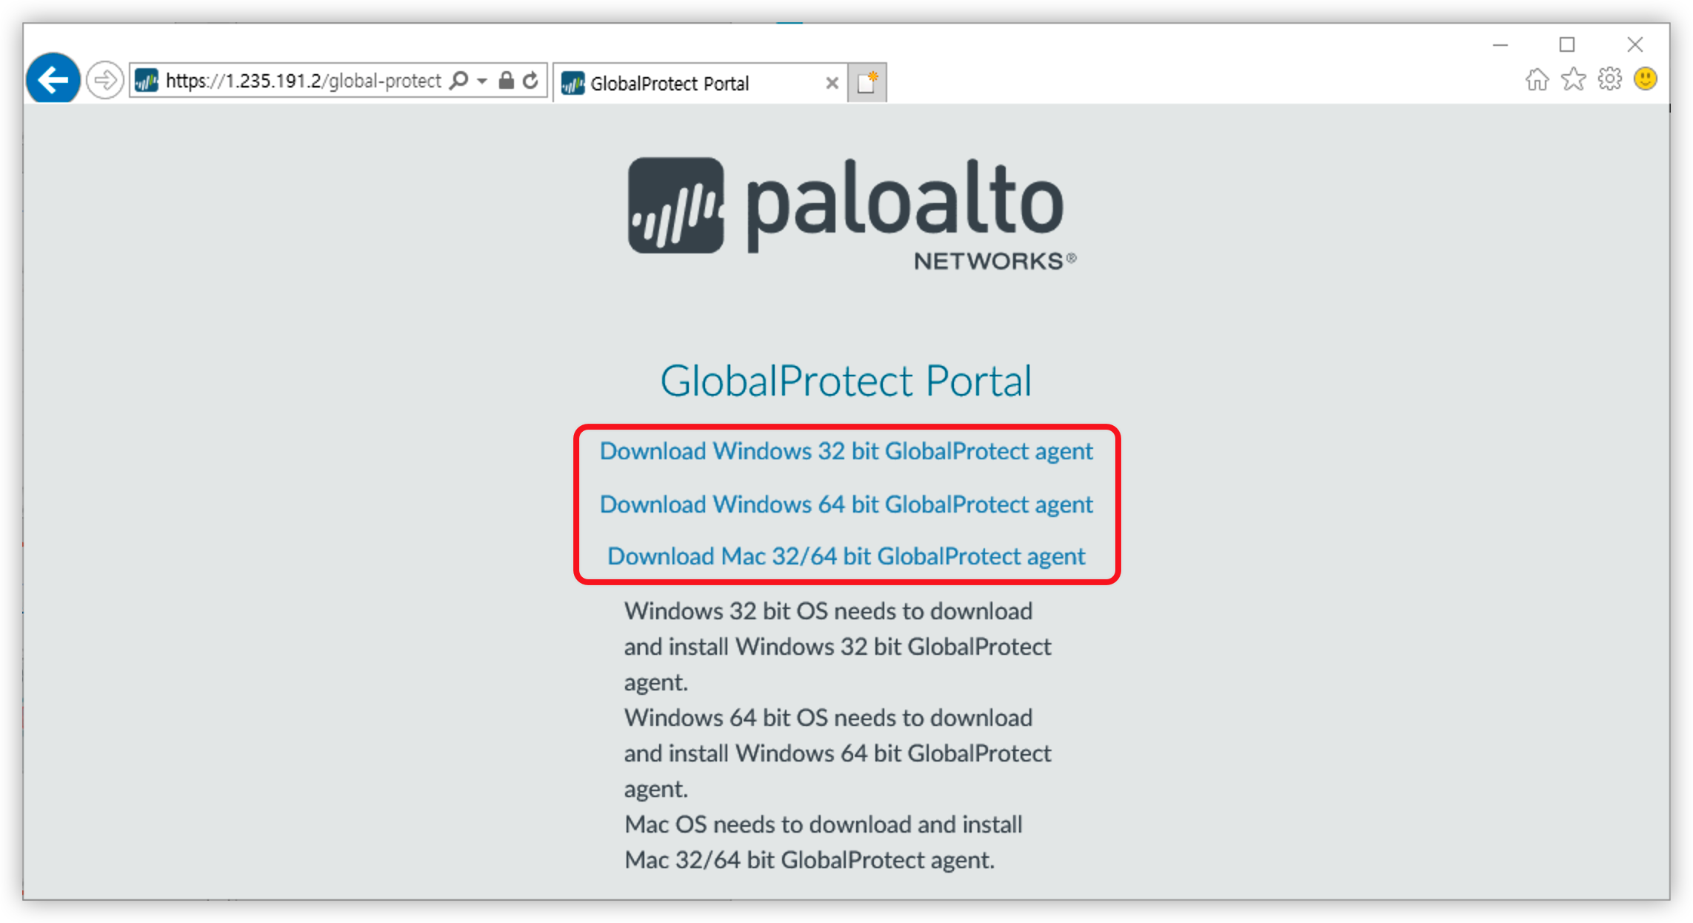
Windows 설치 방법
VPN installation guide
「
프로그램 다운로드
」
https://1.235.191.2 접속 후
본인의 VPN 계정 정보로 로그인
2. 자신의 시스템 종류에 맞는 프로그램 다운로드

Slide 6
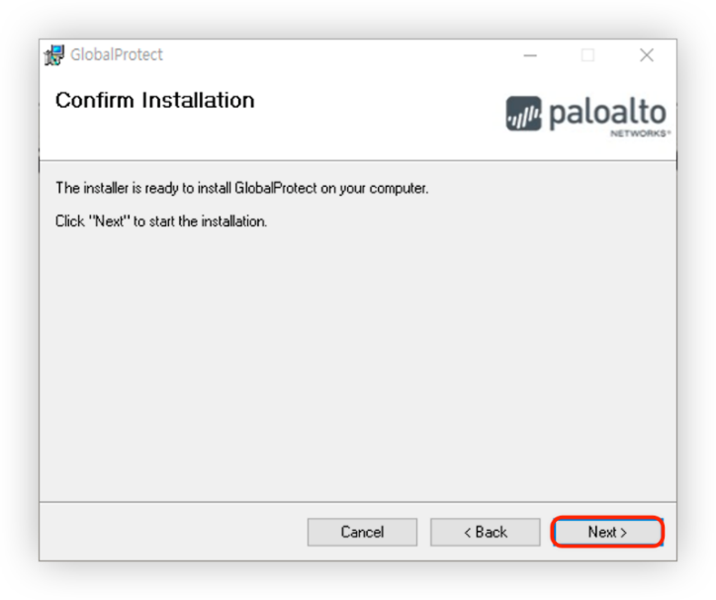
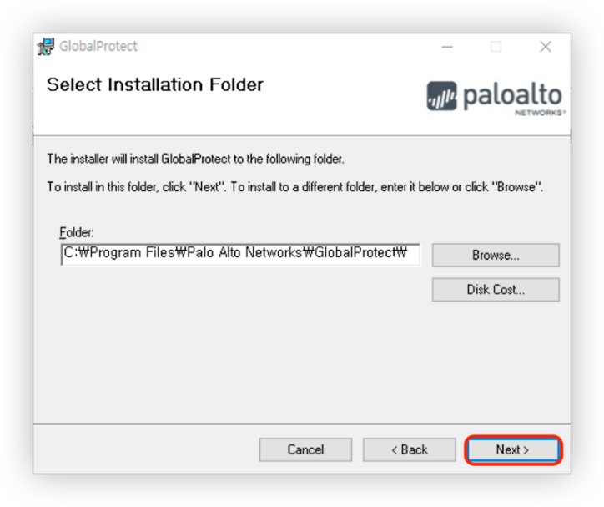
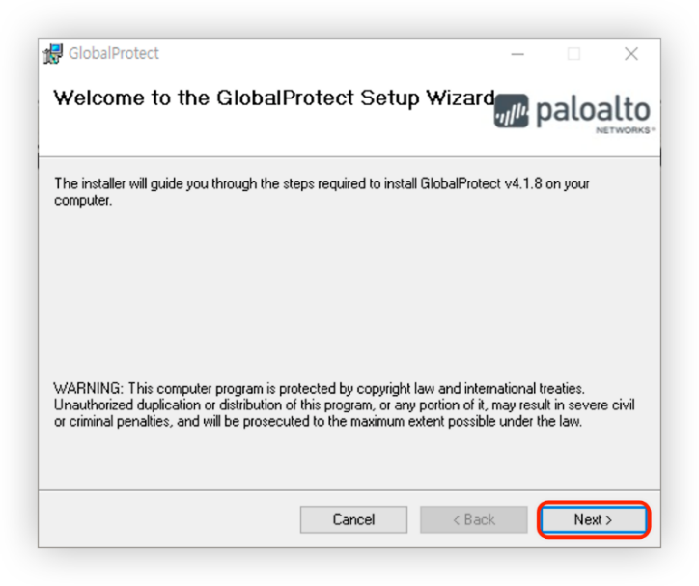
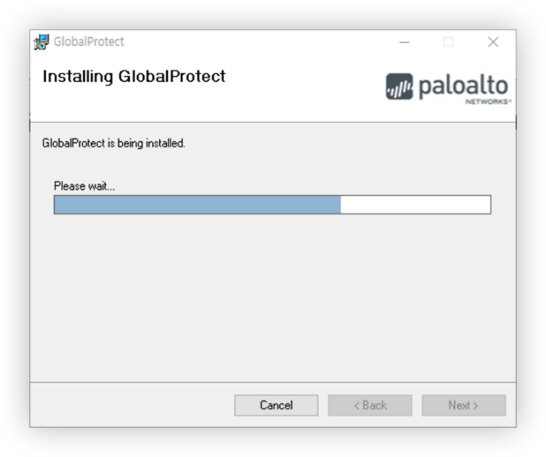
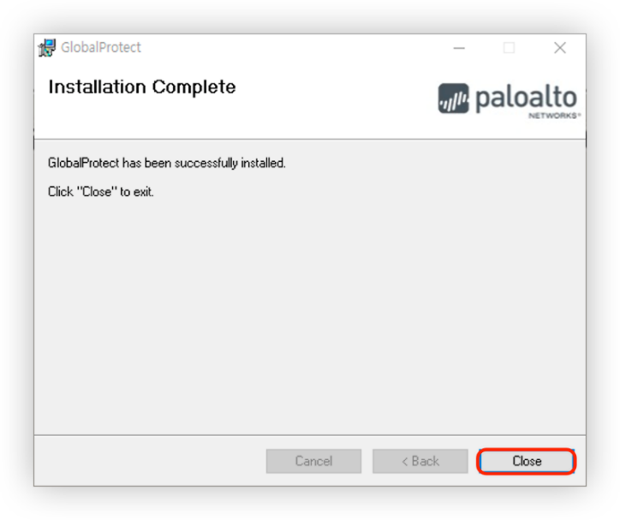
Windows 설치 방법
VPN installation guide
「
설치
」
Adware 등 악성프로그램은 없으므로, Next 를 계속 클릭하여 설치 진행
1
2
3
4
5

Slide 7
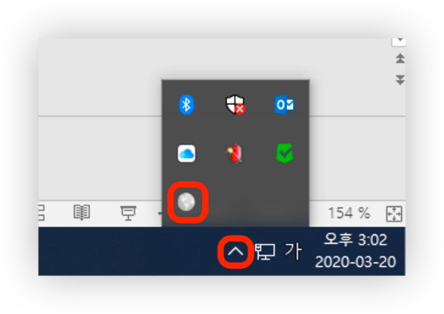
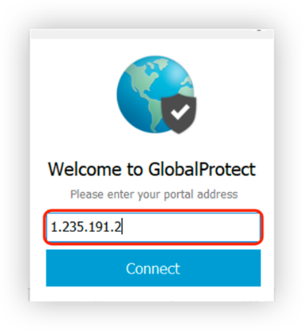
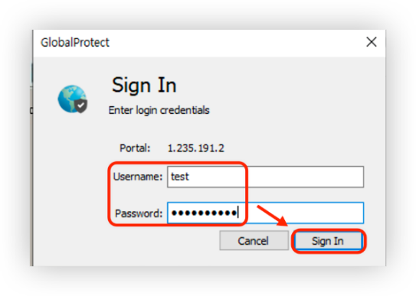
Windows 설치 방법
VPN installation guide
「
접속
」
1. 작업표시줄 우측에 VPN프로그램이 자동 실행됨
더블클릭하여 창 확인 가능
2. Portal IP 입력 : 1.235.191.2
전 계정 동일 IP 사용
3. 담당자를 통해 생성한 로그인 정보를 입력 후
Sign In 클릭

Slide 8
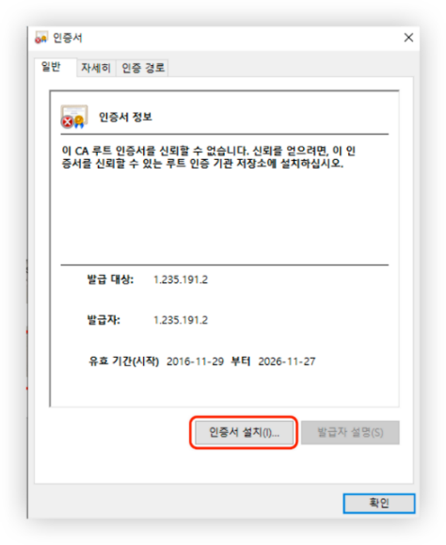
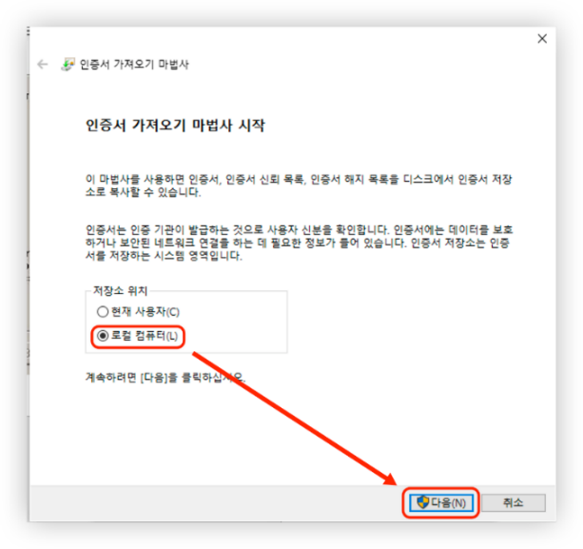
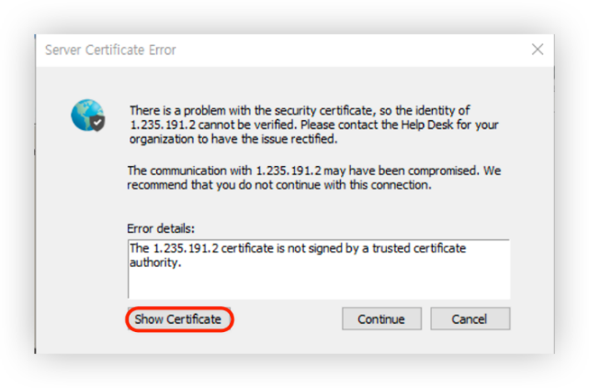
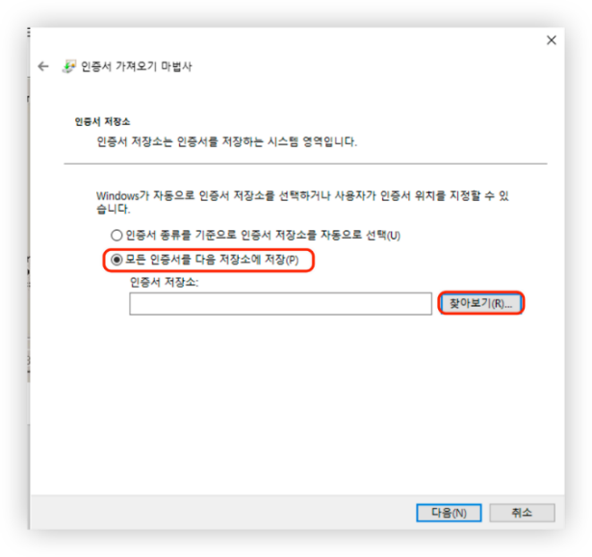
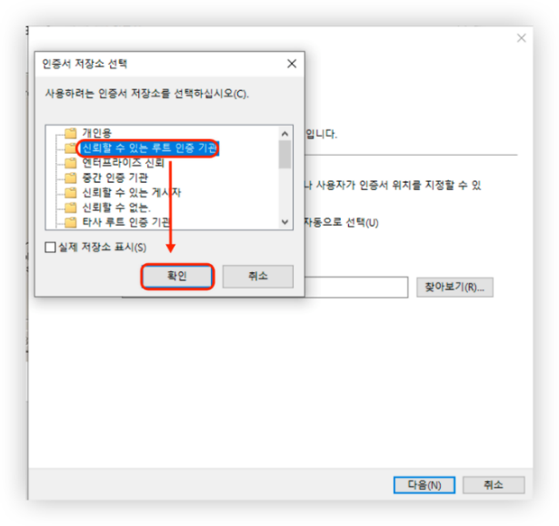
Windows 설치 방법
VPN installation guide
「
인증서 설치
」
1. 방화벽 인증서 오류 화면 생성 시, 최초 1회에 한하여 인증서를 수동 설치
1
2
3
4
5

Slide 9
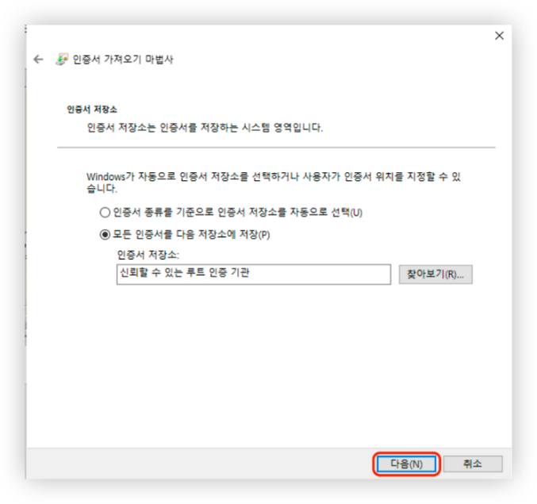
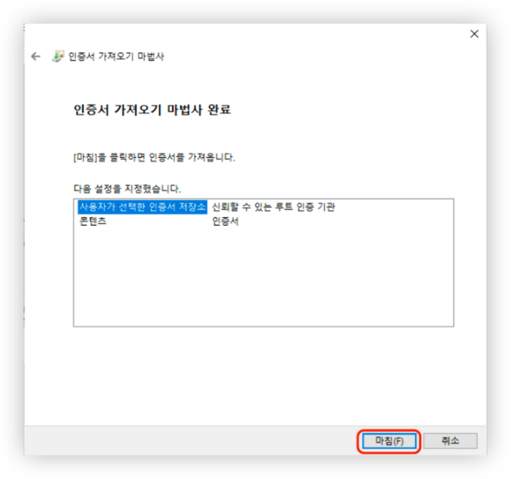
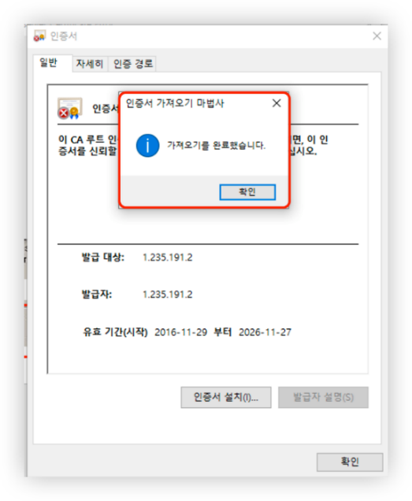
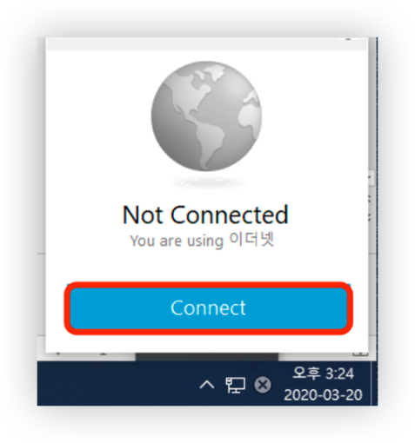
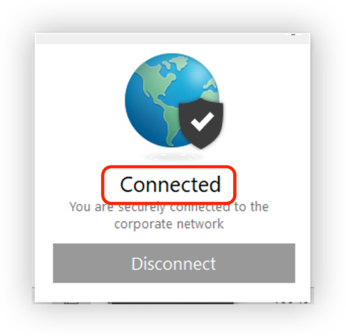
Windows 설치 방법
VPN installation guide
「
인증서 설치
」
2. 아래의 순서에 따라, 인증서 가져오기를 완료 후 재접속
1
2
3
3. 이후부터는
작업표시줄 아이콘 클릭 > Connect 클릭
으로 접속 가능

Slide 10
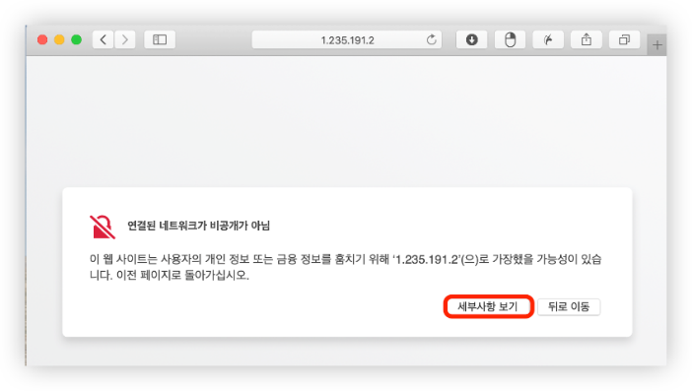
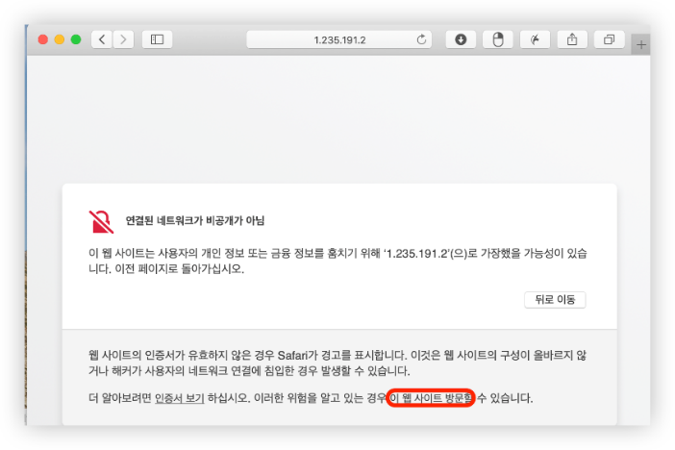
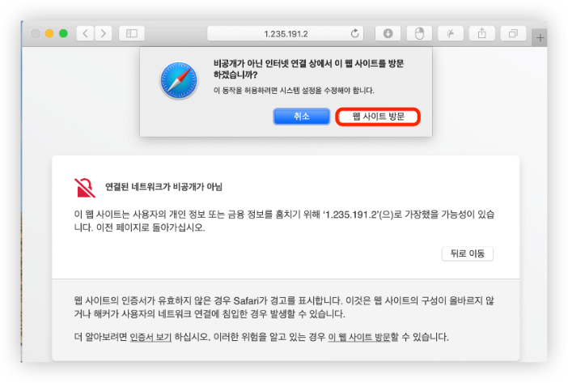
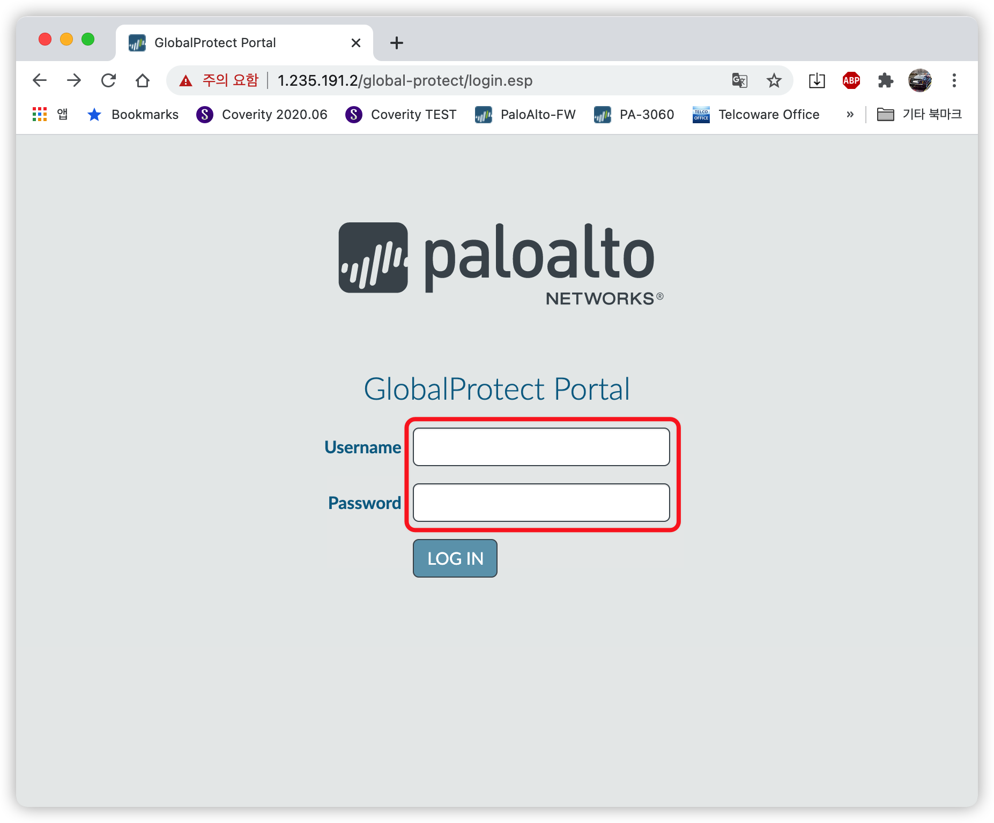
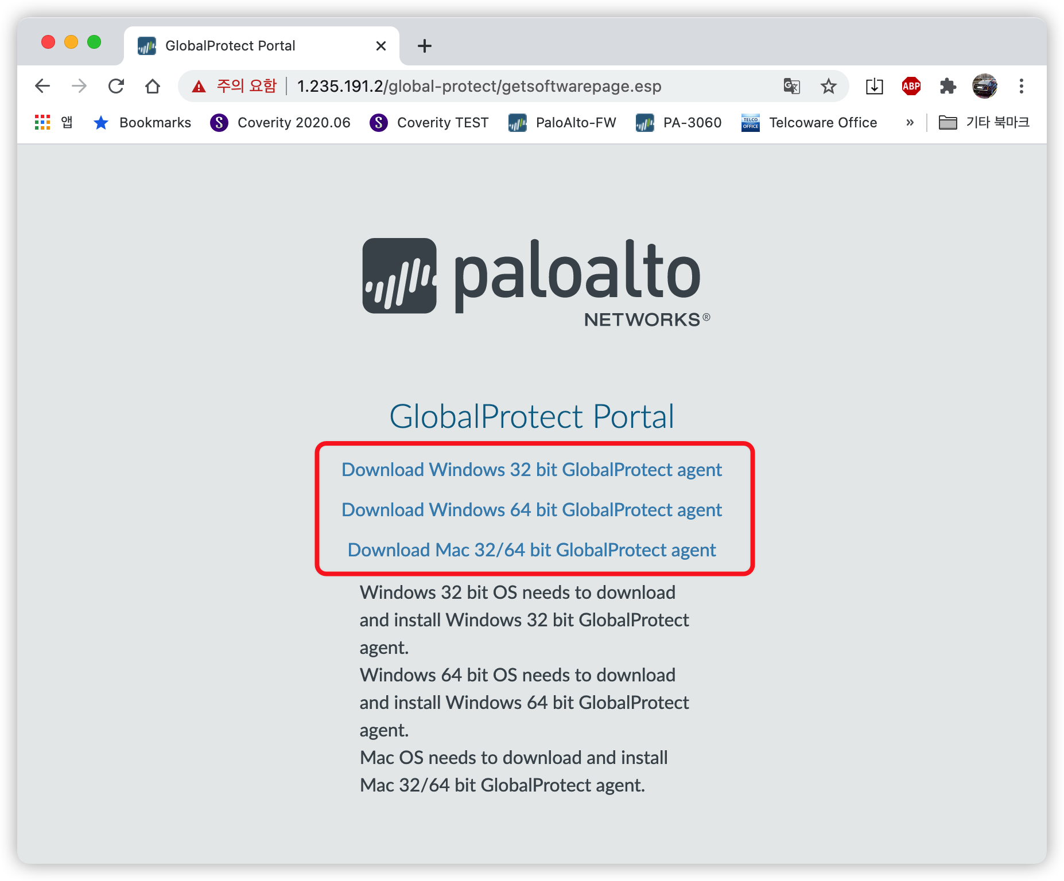
MacOS 설치 방법
VPN installation guide
「
프로그램 다운로드
」
https://1.235.191.2 에 접속 후 로그인
Download Mac 32/64 bit 를 클릭하여 프로그램 다운로드
1
2
3
4
5

Slide 11
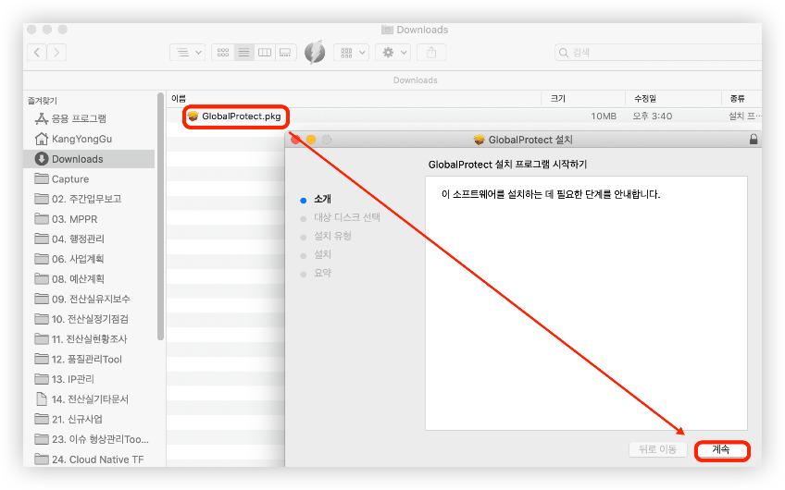
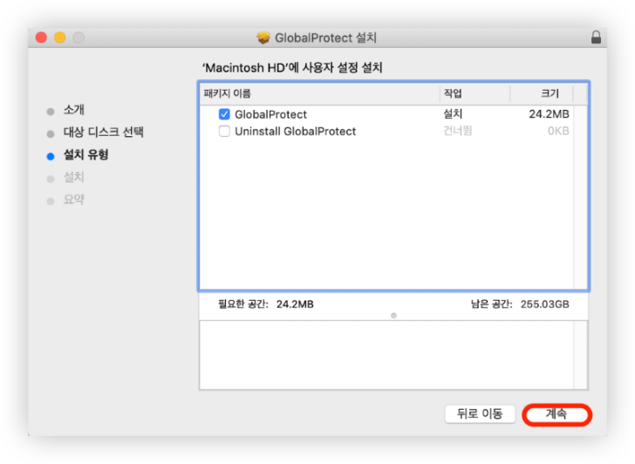
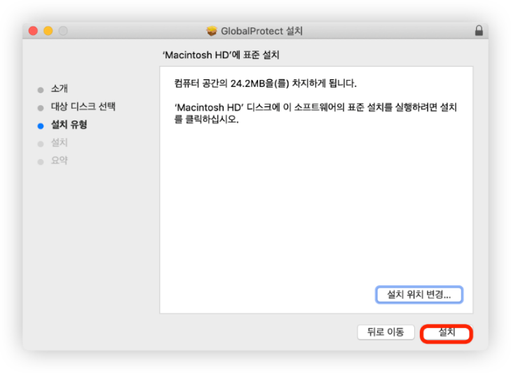
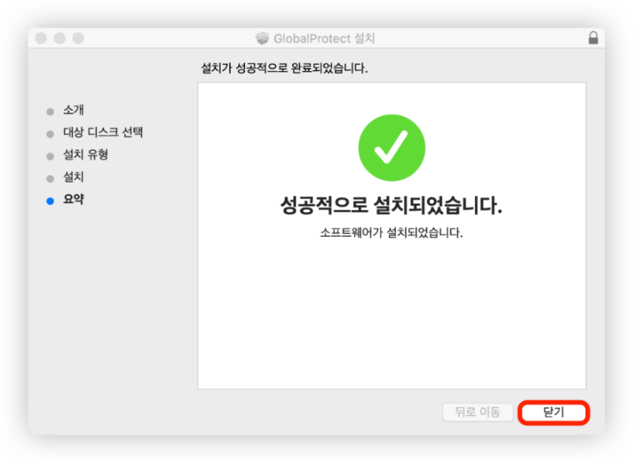
MacOS 설치 방법
VPN installation guide
「
설치
」
설치 프로그램 다운로드 후 실행 (GlobalProtect.pkg)
1
2
3
4

Slide 12
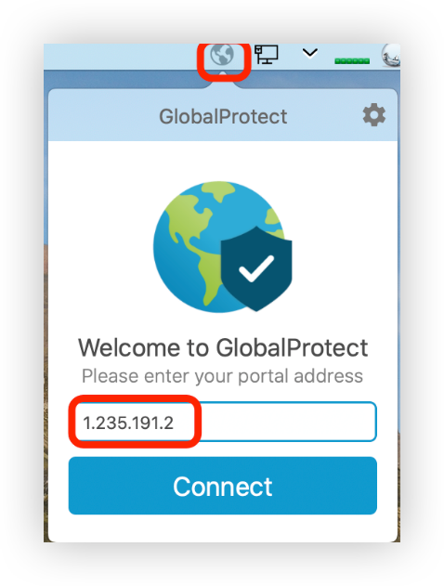
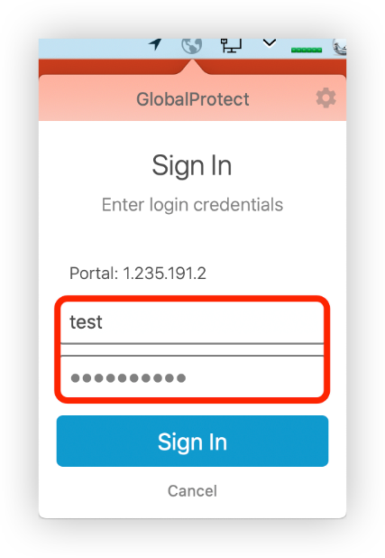
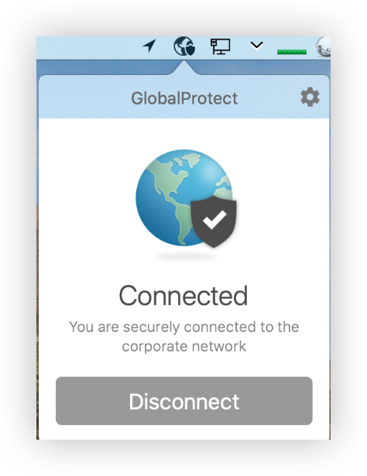
MacOS 설치 방법
VPN installation guide
「
접속
」
상단 아이콘을 클릭하여 접속
2. Portal IP 입력 : 1.235.191.2
전 계정 동일 IP 사용
3. 담당자를 통해 생성한 로그인 정보를 입력 후
Sign In 을 클릭하여 접속

